Slide 1
MICROSOFT .NET
Microsoft. Net es una nueva tecnología que proporciona todas las herramientas para construir Aplicaciones Autónomas y Aplicaciones Web Distribuidas.
Las aplicaciones creadas en la plataforma .NET pueden ser usadas por un gran número de clientes, tales como PC, PC de bolsillo (Palm PC), celulares, PC de juegos (PC Games), PC de auto (Auto PC), PC Televisor (Ultimate TV), etc.

Slide 2
MICROSOFT .NET FRAMEWORK
.NET Framework es un entorno para construir, instalar y ejecutar servicios Web y otras aplicaciones. Estas son implementadas mediante Visual Studio .NET.
.NET Framework consta de dos componentes principales: el Common Language Runtime (CLR) y la librería de clases .NET Framework.
El .NET Framework es el corazón de .NET,
CODIGO FUENTE
(Lenguaje de programación)
Common Intermediate Language (CIL)
Common Language Runtime (CLR)
C++, C#, Visual Basic
Portabilidad
CPU Intel, AMD, Windows XP, Windows Vista, Windows 2003 etc.

Slide 3
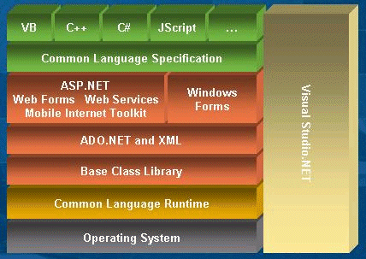

Slide 4
OPERADORES MATEMATICOS Y LOGICOS
OPERADORES MATEMATICOS | OPERADORES COMPARACION | OPERADORES LOGICOS “ Los mas usados”
/ División * Multiplicación + Suma Resta mod Residuo División | = igual < Menor que > Mayor que <= menor o igual >= mayor o igual <> Distinto | And → y Or → o Not → Negación

Slide 5
Visual Basic .NET TIPOS DE DATOS
TIPO DATO | MEMORIA | DESCRIPCION
Boolean | 2 Bytes | Valores: True o False. Dim b As Boolean = True
Byte | 1 Byte | Valores: de 0 a 255 Dim b As Byte = 129
Char | 2 Bytes | Valores: de 0 a 65535 Dim c As Char = ‘N’
Date | 3 Bytes | Valores: desde las 0:00:00 del 1 de Enero del 0001 hasta las 23:59:59 del 31 de Diciembre del 9999. Las fechas deben representarse entre almohadillas # y por lo habitual usando el formato norteamericano: # m-d-yyyy # Dim fecha As Date = #10-27-2001#
Decimal | 16 Bytes | Valores: de 0 a +/- 7.9228162514264337593543950335 con 28 lugares a la derecha del decimal Dim unDecimal As Decimal =987654321.125
Double | 8 Bytes | Valores: de -1.79769313486231570E+308 a -4.94065645841246544E-324 para valores negativos; de 4.94065645841246544E-324 a 1.79769313486231570E+308 para valores positivos. Dim unDoble As Double = 987456.0125

Slide 6
Visual Basic .NET TIPOS DE DATOS
TIPO DATO | MEMORIA | DESCRIPCION
Integer | 4 Bytes | Valores: de -2,147,483,648 a 2,147,483,647. Dim unEntero As Integer =250009
Long | 8 Byte | Un entero largo (o grande) Valores: de -9,223,372,036,854,775,808 a 9,223,372,036,854,775,807.
Object | 4 Bytes | Cualquier tipo se puede almacenar en una variable de tipo Object. Todos los datos que se manejan en .NET están basados en el tipo Object.
Short | 2 Bytes | Un entero corto (sin decimales) Valores: de -32,768 a 32,767. Dim unShort As Short = 32000
String | Depende de la plataforma. | Una cadena de caracteres. Valores: de 0 a aproximadamente 2 billones (2^31) de caracteres. Dim miCadena As Short = “ Cesar David Fernandez G “

Slide 7
Visual Basic .NET AMBITO DE LAS VARIABLES
Dim: Se puede utilizar a nivel de procedimiento y a nivel del formulario. Si se declara una variable a nivel de procedimiento con la palabra Dim, Visual Basic reinicializa (borra su contenido) la variable cada vez que ejecuta el procedimiento.
Ejemplo:
Dim Edad As Integer
Static: Se utiliza solo a nivel del procedimiento. Cuando una variable se declara con la palabra Static, Visual Basic no reinicializa la variable cada vez que se ejecuta el procedimiento, solo lo hace la primera vez. Esto quiere decir que la variable conserva su valor entre una llamada al procedimiento y otra.
Ejemplo:
Static b As Double
Private: Se utiliza solo a nivel del modulo e indica que la variable es privada; es decir, solo va a ser reconocida dentro del módulo donde ha sido declarada.
Ejemplo:
Private c As String
Public: Se utiliza solo a nivel de módulo e indica que la variable es pública
es decir, va a ser reconocida en toda la aplicación. Ej.:
Public d As Date

Slide 8
Visual Basic .NET DATOS DEFINIDOS POR EL USUARIO
REGISTROS:
Structure Persona
Dim Nombre As String
Dim Edad As Integer
Dim FechaNac As Date
End Structure
Private Sub Form1_Load(ByVal sender As System.Object, ByVal e As System.EventArgs)_ Handles MyBase.Load
Dim Empleado As Persona
Empleado.Nombre = “Cesar David Fernandez G“
Empleado.Edad = 32
Empleado.FechaNac = #9 / 21 / 1977#
End Sub

Slide 9
Visual Basic .NET FUNCIONES MATEMATICAS
Método | Descripción
Pow(b,e) | Calcula la potencia. b = BASE y e = EXPONENTE.
Abs(n) | Calcula el valor absoluto de n
Atan(n) | Calcula el arco tangente de n en radianes
Cos(n) | Calcula el coseno del ángulo n expresado en radianes
Exp(n) | Calcula el constante de e elevada a n
Sign(n) | Regresa -1 si n es menor que cero, 0 si n es cero y +1 si n es mayor a cero
Sin(n) | Calcula el seno del ángulo n expresado en radianes
Sqr(n) | Calcula la raíz cuadrada de n.
Tan(n) | Calcula la tangente del ángulo n expresado en radianes

Slide 10
Visual Basic .NET FUNCIONES PARA MANIPULACION DE FECHAS Y TIEMPO
TimeString: regresa la hora actual del sistema.
DateString: regresa la fecha actual del sistema.
Now: regresa un valor codificado que representa la hora y fecha actual del sistema.
Hour(hora): regresa el número de hora actual del sistema.
Minute(hora): regresa el número de minuto actual del sistema.
Second(hora): regresa el número del segundo actual del sistema.
Day(fecha): regresa el número del día actual del sistema.
Month(fecha): regresa el número de mes actual del sistema.
Year(fecha): regresa el año Actual del sistema.
Weekday(fecha): regresa el número que representa el día de la semana. (1 = Domingo, 2 = Lunes, ...).

Slide 11
Visual Basic .NET ESTRUCTURA CONDICIONAL SIMPLE
Sintaxis condicional simple:
If <expresión a evaluar> Then
<Instrucción (si la expresión evaluada devuelve Verdadero)>
End If
Ejemplo:
If b <> 0 Then
Res = a / b
MessageBox.Show(“Resultado es: “ & Res)
End If

Slide 12
Visual Basic .NET ESTRUCTURA CONDICIONAL DOBLE
Sintaxis condicional doble:
If <expresión a evaluar> Then
< Instrucción (si la expresión evaluada devuelve Verdadero)>
Else
< Instrucción (si la expresión evaluada devuelve Falso)>
End If
Ejemplo:
If b <> 0 Then
Res = a / b
MessageBox.Show(“Resultado es: “ & Res)
Else
MessageBox.Show(“ERROR División por 0”, “cuidado”)
End If

Slide 13
Visual Basic .NET ESTRUCTURA CONDICIONAL MULTIPLE
Sintaxis condicional multiple:
Sintaxis:
Select Case <expresión a evaluar>
Case <lista de expresiones>
Instrucciones
Case <otra lista de expresiones>
Instrucciones
Case Else
’si no se cumple ninguna de
las listas de expresiones
End Select
Ejemplo:
Select Case Edad
Case 3 : ’Instrucción a realizar
Case 6 To 11
‘Instrucción a realizar
Case 14, 17
‘Instrucción a realizar
Case Is > 25
’ Instrucción a realizar
Case Else
’ Instrucción a realizar
End Select

Slide 14
Visual Basic .NET ESTRUCTURA REPETITIVA FOR
Sintaxis:
For <variable numérica> = <valor inicial> To <valor final> [Step <incremento>]
’contenido del bucle, lo que se va a repetir
Next
Ejemplos:
For i = 1 To 100 Step 2
’contará desde 1 hasta 100 de 2 en 2
’la variable i tomará los valores 1, 3, 5, etc.
Next
For i = 10 To 1 Step -1
’contará desde 10 hasta 1
’la variable i tomará los valores 10, 9, 8, etc.
Next

Slide 15
Visual Basic .NET ESTRUCTURA REPETITIVA WHILE
Sintaxis:
While <expresión>
‘ Lo que haya que hacer mientras se cumpla la expresión
End While
Ejemplo:
While i < 10
MessageBox.Show(“Numero = “ & i)
i = i + 1
End While

Slide 16
Visual Basic .NET ESTRUCTURA REPETITIVA DO / LOOP
Sintaxis:
Do
Instrucción
Loop While <expresión>
NOTA: en la anterior expresión el ciclo se ejecuta por lo menos una sola vez en caso en que la expresión sea falsa. Esta es la diferencia con respecto al ciclo While.
Ejemplo:
Do
MessageBox.Show(“ HOLA a TODOS”,”SALUDO”)
contador = contador +1
Loop While Contador < 10

Slide 17
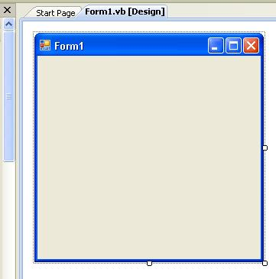
Visual Basic .NET FORMULARIOS y CONTROLES
DEFINICION: Es una plantilla o ventana donde se insertan los diferentes controles de interfaz con los cuales interactúa el usuario.
TIPOS:
El formulario MDI: Es un contenedor de otros formularios, por ejemplo tenemos las ventanas de Word que es un formulario MDI, ya que contiene o puede contener diversas ventanas de documentos abiertos.
Los formularios Child: Son aquellos formularios hijos, en otras palabras son todos aquellos formularios que van a ser contenidos en el formulario MDI.
El formulario normal: El que más vamos a usar, y el más común.
El formulario Parents, que es aquel formulario que va a contener todos los controles de otro formulario,
Click en el Logo de Visual Studio para ver controles

Slide 18
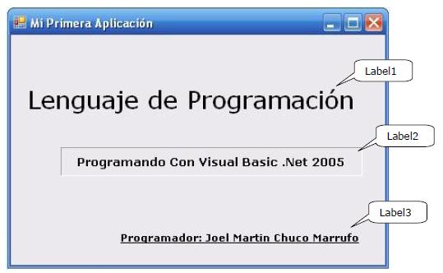
Visual Basic .NET EJEMPLOS DE ALGUNOS CONTROLES

Slide 19
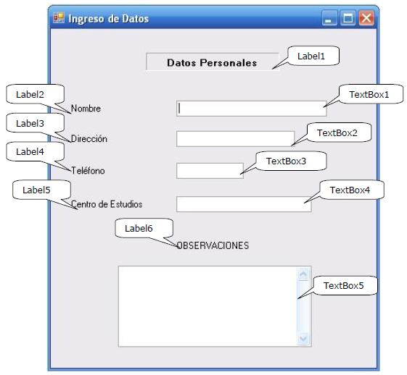
Visual Basic .NET EJEMPLOS DE ALGUNOS CONTROLES

Slide 20
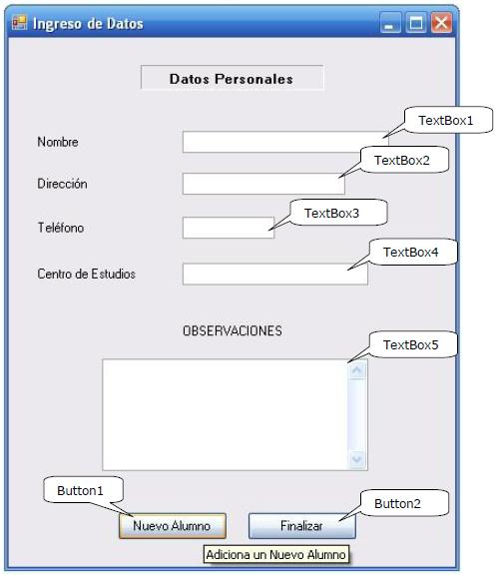
Visual Basic .NET EJEMPLOS DE ALGUNOS CONTROLES
TextBox1.Text = “ “
TextBox2.Text = “ “
TextBox3.Text = “ “
TextBox4.Text = “ “
TextBox5.Text = “ “
TextBox1.Focus()
Para cerrar aplicación:
Close()

Slide 21
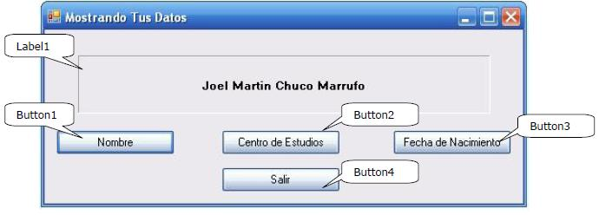
Visual Basic .NET EJEMPLOS DE ALGUNOS CONTROLES
Button1 (Evento Cick)
Label1.Text = "Joel Martin Chuco Marrufo"
Button2 (Evento Cick)
Label1.Text = "Yo Estudie en el Instituto Superior Tecnológico Argentina"
Button3 (Evento Cick)
Label1.Text = "Naci el 15 de septiembre de 1984“
Button4 (Evento Cick)
Close()

Slide 22
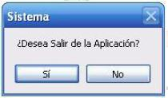
Visual Basic .NET Cuadros de Dialogo MSGBOX
El MSGBOX es una ventana que nos muestra un mensaje en el centro de la pantalla. Su sintaxis es la siguiente:
MsgBox(Mensaje, Tipo de Mensaje, Titulo)
Por ejemplo:
MsgBox("¿Desea Salir de la Aplicación?", MsgBoxStyle.YesNo, "Sistema")
El mensaje que nos mostrara será el siguiente:

Slide 23
Visual Basic .NET Cuadros de Dialogo MSGBOX
Para programar un MsgBox:
Por ejemplo:
If MsgBox("¿Desea Salir?", MsgBoxStyle.YesNo, "Sistema") = MsgBoxResult.Yes
Close()
End If

Slide 24
Visual Basic .NET FUNCIONES DE TIPO CADENA
Right: Obtiene de una cadena, una cantidad de caracteres empezando por la derecha: Sintaxis; Microsoft.VisualBasic.Right(Cadena,N).
Left: Obtiene de una cadena, una cantidad de caracteres empezando por la izquierda: Sintaxis; Microsoft.VisualBasic.Left(Cadena,N)
Mid: Obtiene de una cadena, una cantidad de caracteres a partir de una posición determinada: Sintaxis; Microsoft.VisualBasic.Mid(Cadena,N).
Len: Obtiene la longitud de una cadena, es decir la cantidad de caracteres que contiene incluyendo los espacios en blanco: Sintaxis; Len(Cadena).
StrConv: Convierte una cadena en 3 formas diferentes, en mayúsculas = 1, minúsculas = 2, la primera letra de cada palabra en mayúsculas = 3; Sintaxis; StrConv(Cadena,Valor)
InStr: Obtiene un número que indica la posición de una subcadena dentro de una cadena: Sintaxis; InStr(Cadena,SubCadena).
LTrim: Quita los espacios en blanco al inicio de una cadena: Sintaxis; LTrim(Cadena)
UCase: Convierte una cadena en mayúsculas: Sintaxis; UCase(Cadena)
LCase: Convierte una cadena en minúsculas: Sintaxis; LCase(Cadena)

Slide 25
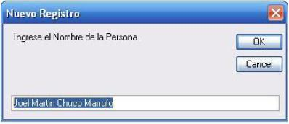
Visual Basic .NET INPUTBOX
El INPUTBOX es una ventana que le permite al usuario el ingreso de datos.
Su sintaxis es la siguiente:
InputBox(Mensaje, Titulo, Valor Pred., Columna, Fila)
Mensaje: Es el mensaje que se desea mostrar cuando se pida el dato a ingresar.
Titulo: Es el titulo de la ventana.
Valor: Predeterminado Es el valor que se muestra en forma automática para ser ingresado.
Columna: Es un valor que indica la posición horizontal del formulario, donde se desea que se muestre la ventana.
Fila: Es un valor que indica la posición vertical del formulario, donde se desea que se muestre la ventana.

Slide 26
Visual Basic .NET INPUTBOX
Capturando datos a través de INPUTBOX:
Dim Nombre As String
Nombre = InputBox(“Ingrese el Nombre de la Persona”,”Nuevo Registro”)
En la variable Nombre quedara almacenado el dato digitado en el InputBox.

Slide 27
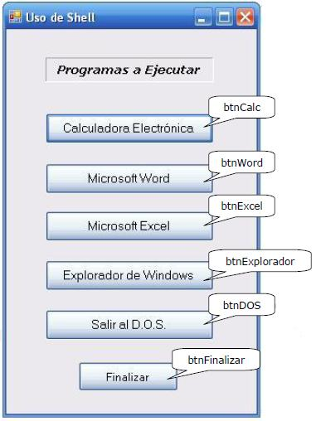
Visual Basic .NET FUNCION SHELL
La función Shell se utiliza para ejecutar programas (archivos ejecutables como *.exe, *.com etc.) desde el visual Basic. La sintaxis es la siguiente:
Shell("Ruta y Nombre del programa", Estilo de Presentación)
btnCacl (Evento Click)
Shell("C:\Windows\System32\calc.exe", AppWinStyle.NormalFocus)
btnWord (Evento Click)
Shell("C:\Archivos de programa\Microsoft Office\OFFICE11\winword.exe", AppWinStyle.MaximizedFocus)
btnExcel (Evento Click)
Shell("C:\Archivos de programa\Microsoft Office\OFFICE11\excel.exe“, AppWinStyle.MaximizedFocus)
btnFinalizar (Evento Click)
If MsgBox("¿Deseas salir de la aplicación?", MsgBoxStyle.YesNo, "Uso de Shell") = MsgBoxResult.Yes Then Me.Close()

Slide 28
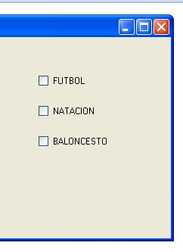
Visual Basic .NET CHECKBOX
Este control permite activar o desactivar la casilla de verificación de manera independiente..
PROPIEDAD PARA SABER SI ESTA ACTIVO
If CheckBox1.Checked = True Then
MsgBox(“Futbol”)
End If
If CheckBox2.Checked = True Then
MsgBox(“Natacion”)
End If
If CheckBox3.Checked = True Then
MsgBox(“Baloncesto”)
End If

Slide 29
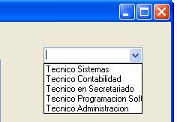
Visual Basic .NET COMBOBOX
Este control permite seleccionar una sola opción entre un conjunto de opciones. También se conoce bajo el nombre de MENU DESPLEGABLE.
PROPIEDAD PARA SABER SI ESTA ACTIVO
Dim opcion As Integer
opcion = ComboBox1.SelectedIndex()
If opcion = 0 Then
MsgBox("Tecnico sistemas")
End If
If opcion = 1 Then
MsgBox(“Tecnico Contabilidad”)
End If

Slide 30
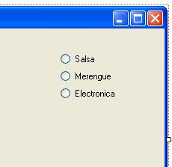
Visual Basic .NET RADIOBUTTON
Este control permite crear botones de opción, cuya característica principal es que solo se puede activar un solo botón entre un conjunto de botones de opción.
PROPIEDAD PARA VERIFICAR ACTIVACION
If RadioButton1.Checked = True Then
MsgBox(“ A usted le gusta la Salsa”)
End If
If RadioButton2.Checked = True Then
MsgBox(“ A usted le gusta el Merengue”)
End If

Slide 31
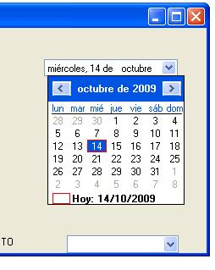
Visual Basic .NET DATETIMEPICKER
Este control permite seleccionar una fecha de manera intuitiva mediante el despliegue de una calendario.
PROPIEDAD PARA OBTENER FECHA SELCCIONADA
Dim F As Date
F = DateTimePicker1.Text
MsgBox(" " & F)
MsgBox(DateTimePicker1.Text)

Slide 32
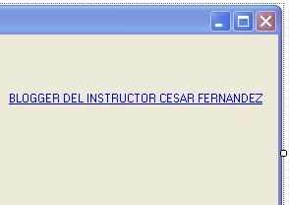
Visual Basic .NET LINKLABEL
Este control permite generar un hipervínculo. Para este objeto se debe crear el respectivo evento que al hacer clic sobre el hipervínculo se enlace a la respectiva dirección web.
EVENTO PARA GENERAR HIPERVINCULO
Private Sub Enlace_LinkClicked(ByVal sender As System.Object, ByVal e As System.Windows.Forms.LinkLabelLinkClickedEventArgs) Handles LinkLabel1.LinkClicked
Process.Start("http://senaticscesar.blogspot.com")
End Sub

Slide 33
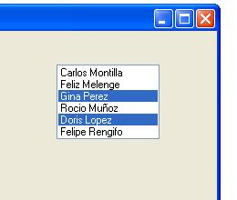
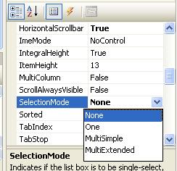
Visual Basic .NET LISTBOX
Este control permite seleccionar una o varias opciones de una lista de opciones.
EVENTO PARA OBTENER VALORES
For i = 0 To ListBox1.Items.Count - 1
If (ListBox1.GetSelected(i)) Then
Select Case i
Case 0 : MsgBox(“Abogado")
Case 1 : MsgBox(“Ingeniero")
Case 2 : MsgBox(“Odontóloga")
Case 3 : MsgBox(“Sicologa")
End Select
End If
Next
PROPIEDADES DE SELECCION
Una sola selección
Múltiple selección
Múltiple selección Arrastrando mouse

Slide 34
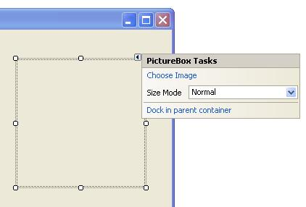
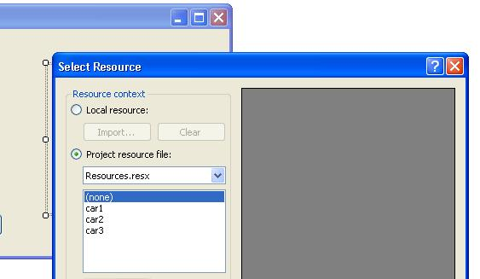
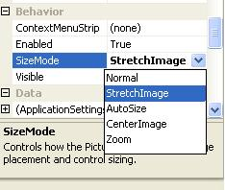
Visual Basic .NET PICTUREBOX
Este control permite visualizar una imagen o conjuntos de imágenes.
VISUALIZAR UNA SOLA IMAGEN
3. CLICK AQUI
1. CLICK AQUI
2. CLICK AQUI
4. CLICK AQUI
PROPIEDAD DE VISIBILIDAD
Carro.Visible = False
Carro.Visible = True
5. SELECCIONAR ESTA PROPIEDAD

Slide 35
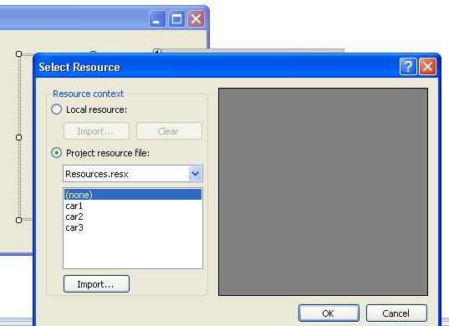
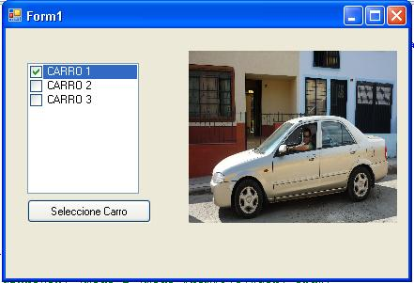
Visual Basic .NET PICTUREBOX
VISUALIZAR VARIAS IMÁGENES: “Ejemplo con un CheckedListBox”
1. CLICK AQUI
3. CLICK AQUI
2. CLICK AQUI
4. CLICK AQUÍ para importar todas las imágenes
For i = 0 To lista.Items.Count - 1
If (lista.GetItemChecked(i)) Then
Select Case i
Case 0 : Carro.Image = My.Resources.car1
Case 1 : Carro.Image = My.Resources.car2
Case 2 : Carro.Image = My.Resources.car3
End Select
End If
Next

Slide 36
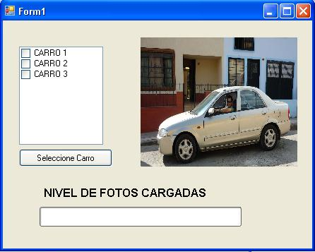
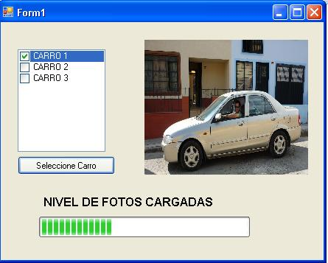
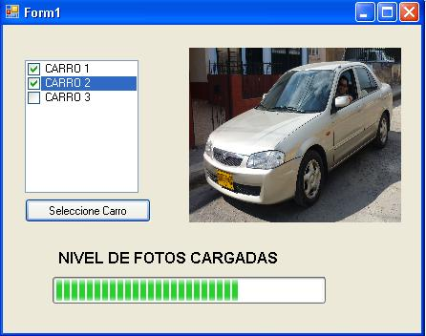
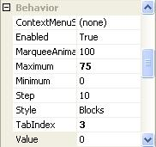
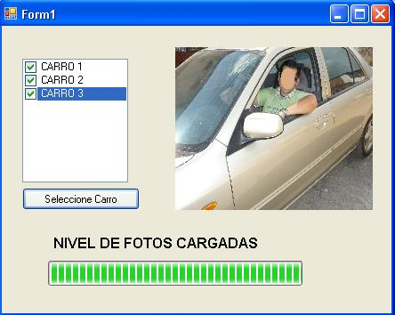
Visual Basic .NET PROGRESSBAR
Este control permite establecer una barra de progreso.
Valor máximo
For i = 0 To lista.Items.Count - 1
If (lista.GetItemChecked(i)) Then
Select Case lista.GetItemText(i)
Case 0 : CarroImage.Image = My.Resources.car1
ProgressBar1.Value = 25
Case 1 : CarroImage.Image = My.Resources.car2
ProgressBar1.Value = 50
Case 2 : CarroImage.Image = My.Resources.car3
ProgressBar1.Value = 75
End Select
End If
Next
Valor mínimo

Slide 37
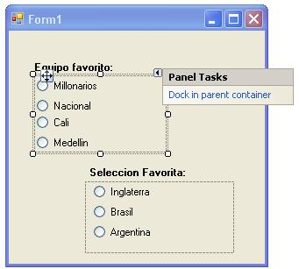
Visual Basic .NET PANEL
Este control permite agrupar objetos o controles permitiendo un manejo independiente entre el grupo de controles que posee cada panel del Form.
panel1
Activar y desactivar objetos Panel:
Private sub Button1_click()
If millonarios. Checked then
panel2.visible=false ‘ Desactivado
end if
If nacional.checked then
panel2.visible=true ‘ Activado
end if
Ejecutar
Permite maximizar el panel cubriendo todo el formulario
panel2

Slide 38
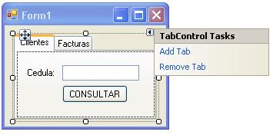
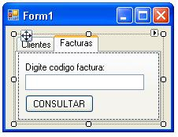
Visual Basic .NET TABCONTROL
Este control puede ser utilizado cuando se tienen demasiados datos en un solo formulario y es posible separarlos por medio de fichas u objetos llamados TabPages.
TabPages1
TabPages2
Adicionar y Eliminar objetos TabPages
TabControl1

Slide 39
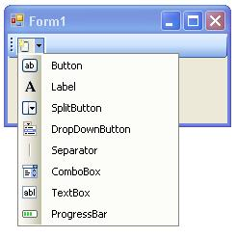
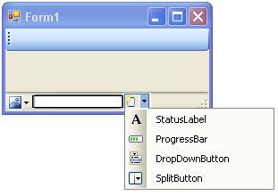
Visual Basic .NET ToolStrip y StatusStrip
Estos objetos permiten crear una barra de herramientas y una barra de estado. Cada control de estos puede contener objetos especificados en los menús de configuración.
StatusStrip
ToolStrip
Menú de configuración de objetos contenidos en un ToolStrip

Slide 40
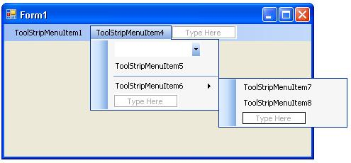
Visual Basic .NET MenuStrip
Este objeto permite crear barra de menús.
MenuStrip
ToolStripComboBox
Submenús
ToolStripMenuItem

Slide 41
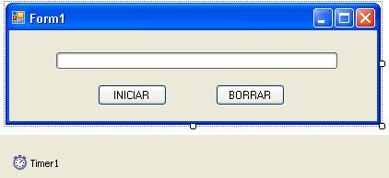
Visual Basic .NET TIMER
Este objeto se visualiza en tiempo de diseño mas no en tiempo de ejecución. Permite configurar tiempos de procesamiento de instrucciones.
Public Class Form1
Dim incremento As Integer = 0
Private Sub Timer1_Tick(ByVal sender As System.Object, ByVal e As System.EventArgs) Handles Timer1.Tick
incremento = incremento + 10
ProgressBar1.Value = incremento
If incremento = 100 Then
Timer1.Enabled = False
incremento = 0 ' listo para iniciar de nuevo
End If
End Sub
Private Sub Button1_Click(ByVal sender As System.Object, ByVal e As System.EventArgs) Handles Button1.Click
Timer1.Enabled = True
End Sub
Private Sub Button2_Click(ByVal sender As System.Object, ByVal e As System.EventArgs) Handles Button2.Click
ProgressBar1.Value = 0
End Sub
End Class

